Slide 1
基于BifroMQ的应用开发 - 基于MQTT的规则引擎系统
吴新军 自由职业者 云原生网关 Higress Approver!

Slide 2
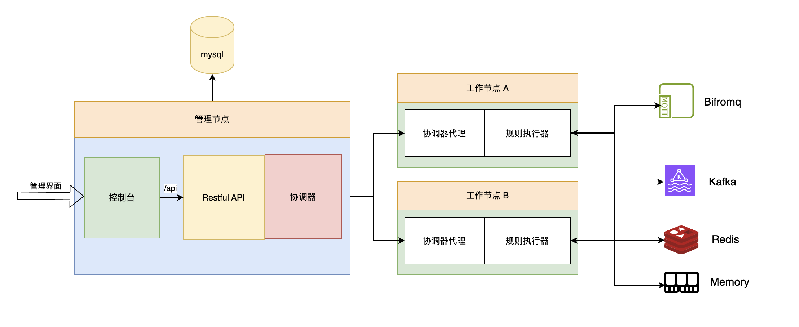
整体架构
说明

Slide 3
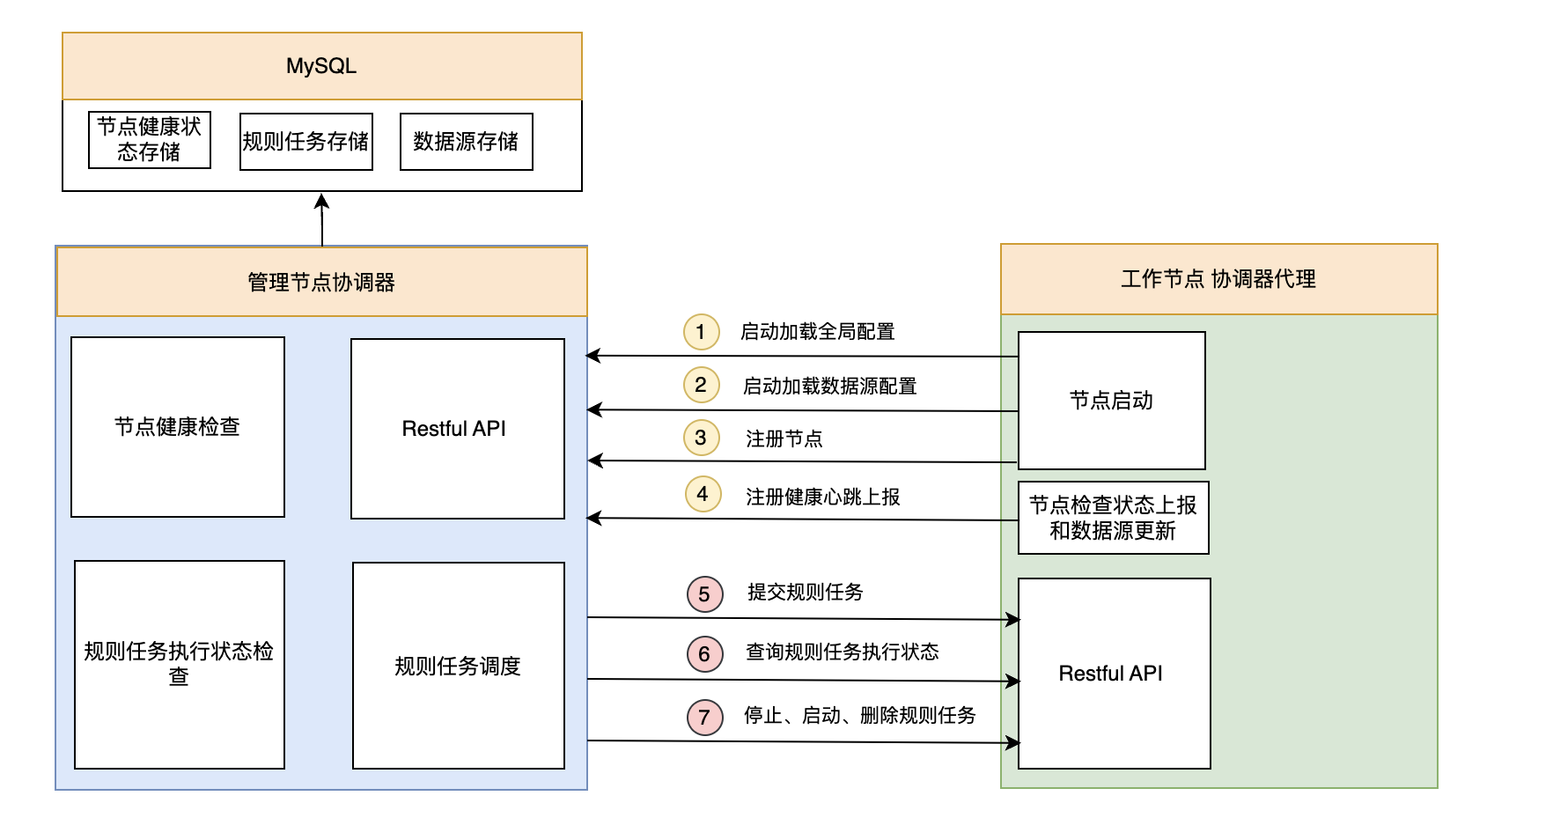
协调器
说明

Slide 4
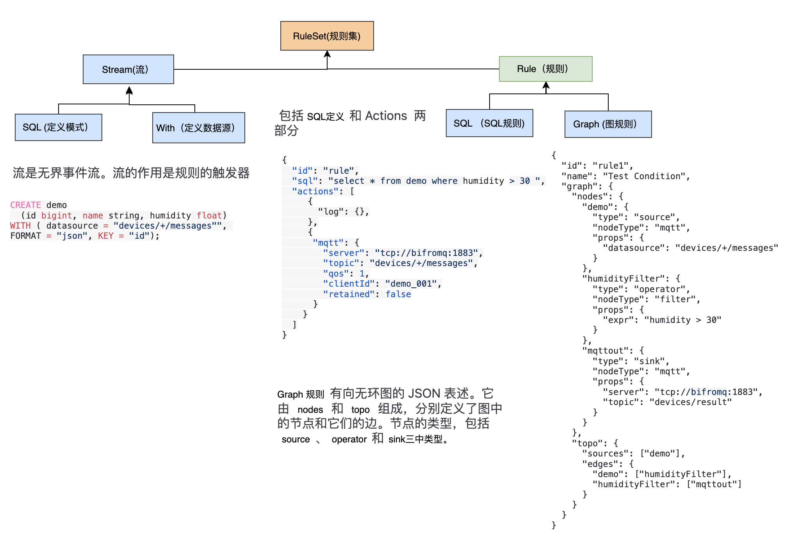
规则集
说明

Slide 5
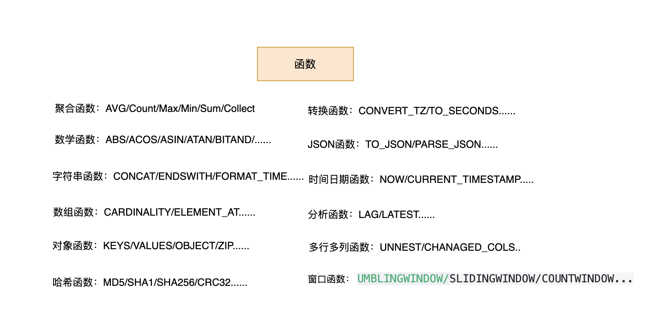
函数
说明

Slide 6
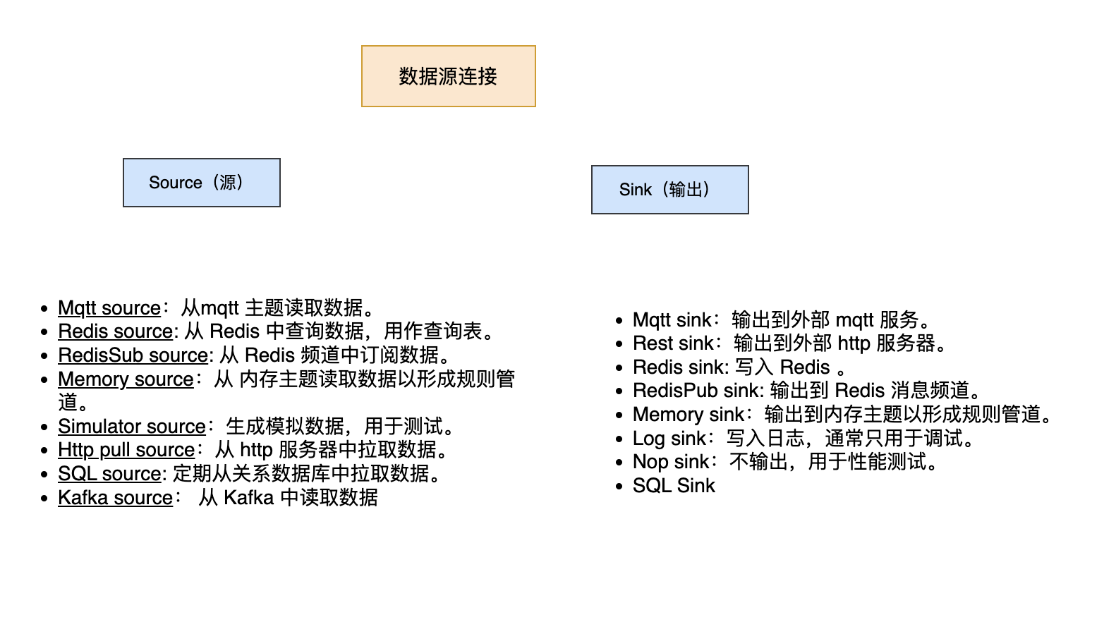
数据源
说明

Slide 7
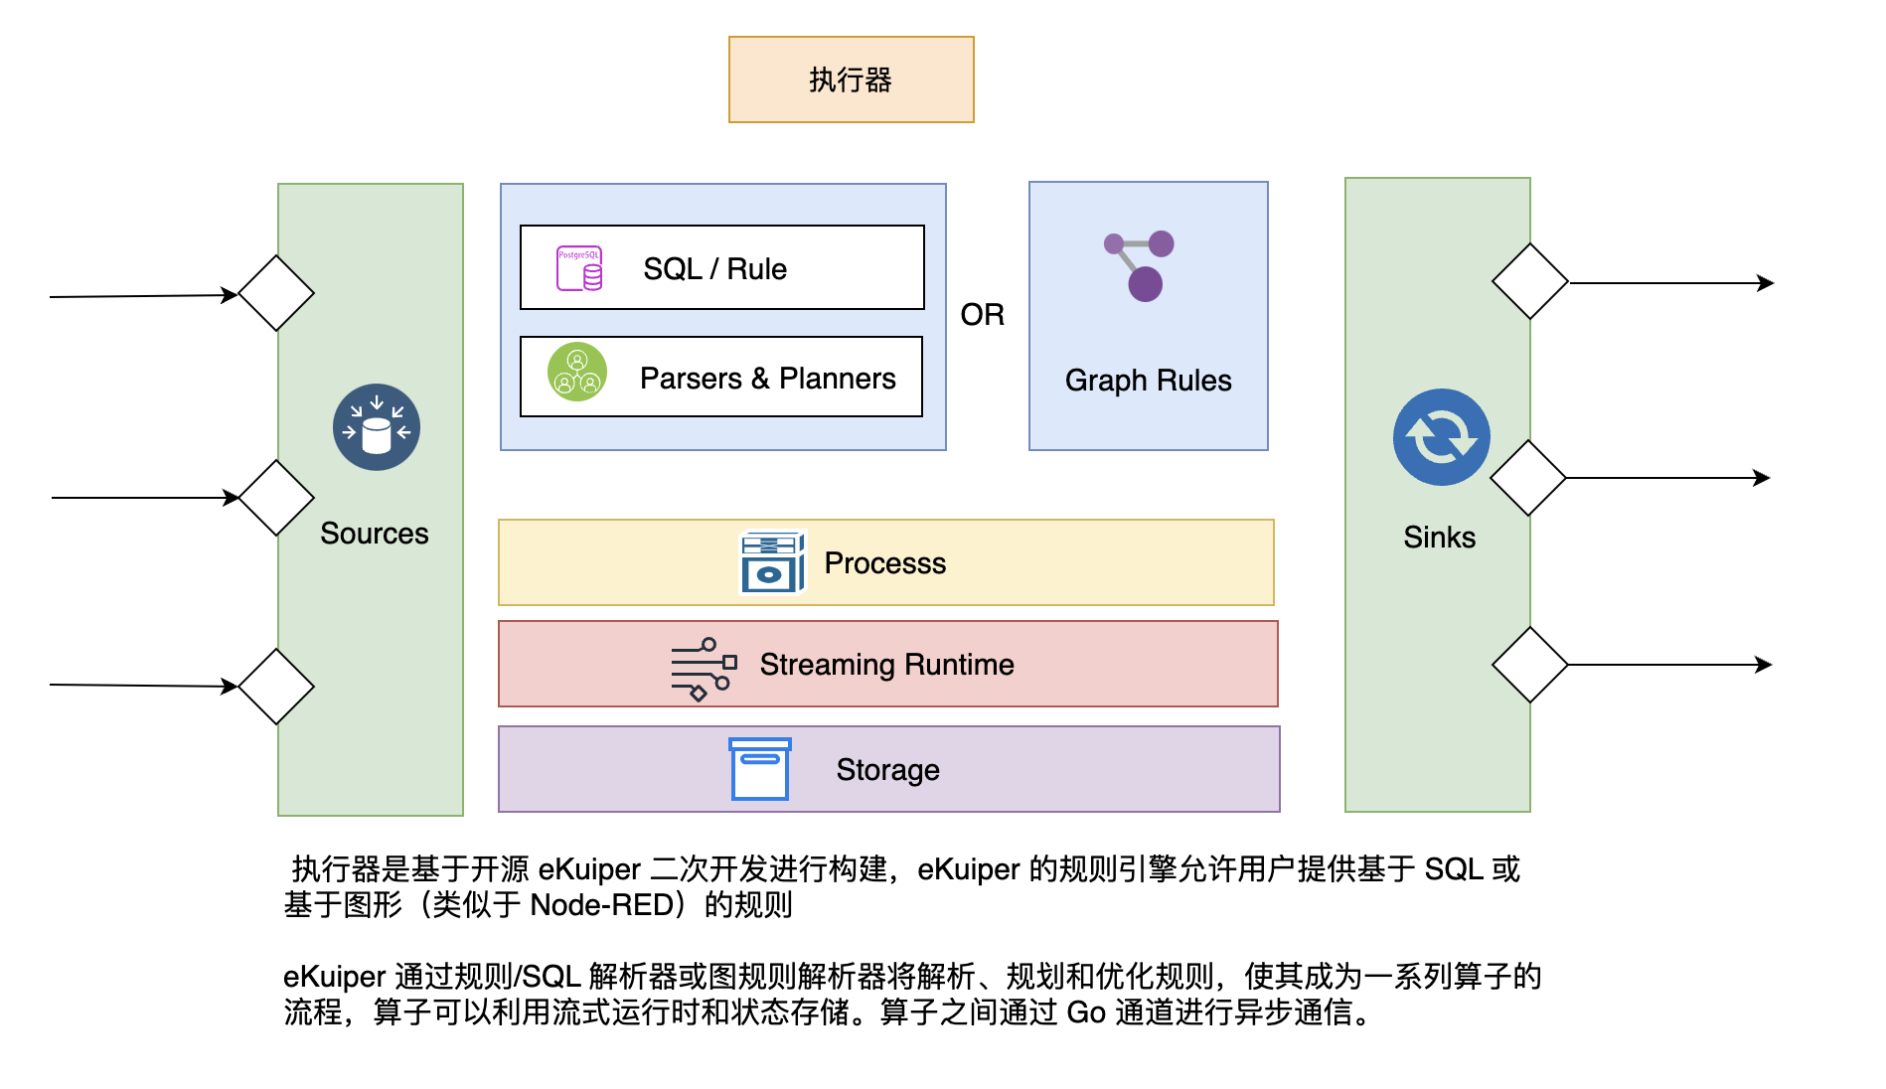
执行器
说明

Slide 8
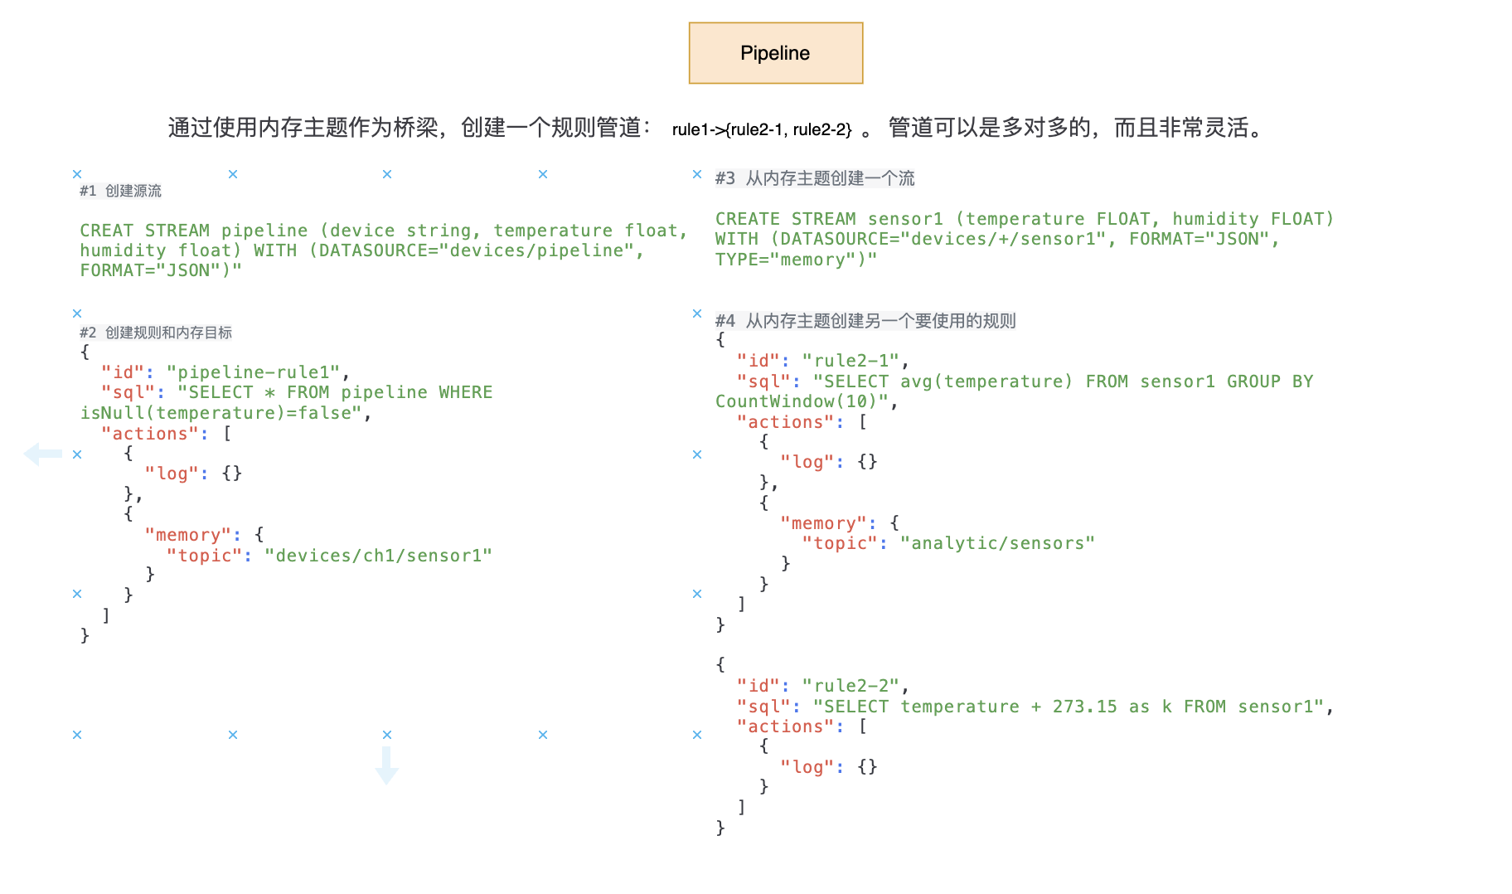
案例 - Pipeline
说明

Slide 9
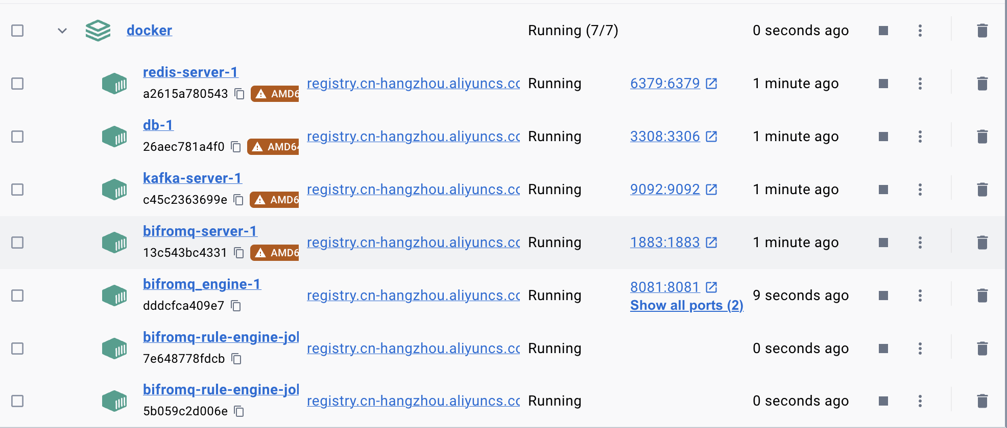
Docker部署
说明

Slide 10
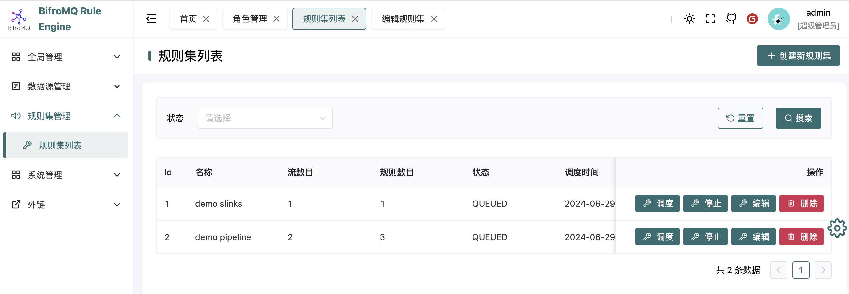
控制台
说明

Slide 11
项目代码
管理节点和控制台：https://atomgit.com/haoyu/bifromq_engine
ekuiper 二次开发： https://github.com/2456868764/ekuiper/tree/feat-engine

